Slide 1
LPEA005
Kummikoulu
Syksy 2025
Anu Penttinen, susanna saari

Slide 2
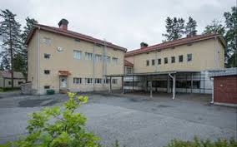
Kypärämäen KOULU Erämiehenkatu 12
Liikuntatilat/alueet:
Liikuntasalirakennus koulun vieressä (pyöräparkki)
Tähtitorninmäki (suunnistus)
Koulun piha (hiekkakenttä, kaukalo)
Kahakadun kenttä (hiekkakenttä, kaukalo)

Slide 3
Opetusryhmä & Opiskelijat kypärämäessä
6M-luokka: 21 oppilasta
Tunti perjantaisin klo 8.15-9.45
Ohjaava ope: Anu Penttinen, anu.penttinen@jyu.fi, 040-8053968
Luokanopettaja: Annamari Jetsu, p. 040-5257059
anne-mari.jetsu@edu.jyvaskyla.fi
Opiskelijat: Korte Sissi, Kujala Tommi, Mäkikokko Elias, Palonen Riina, Partanen Joonatan, Pispala Vilja, Risto Roope, Toljamo Kasperi, Vidgren Akseli
Notes:
Kuva opiskelijaryhmästä! Sekä erikseen että yhdessä nimien kera, muuten en opi koskaan nimiä.

Slide 4
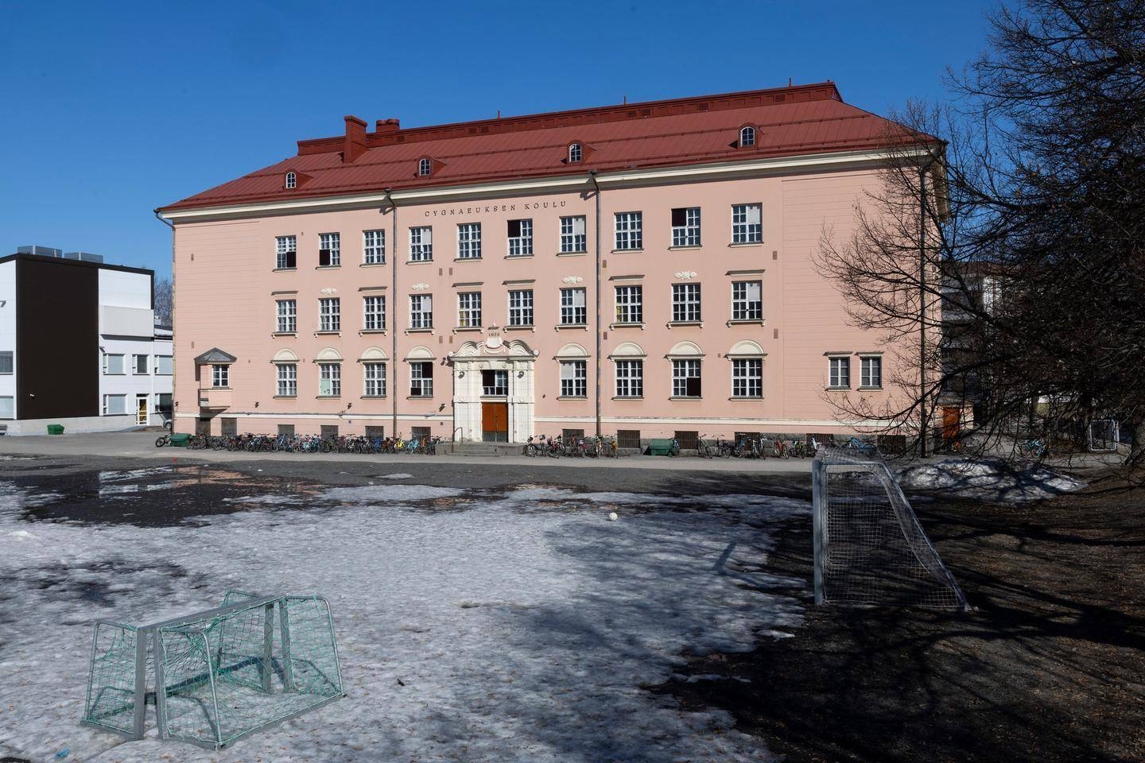
JKL kristillinen koulu voionmaankatu 18
Liikuntatilat/alueet:
-pieni liikuntasali
-Viitamiemen kenttä, Hippos, Wellamon puiston kenttä, Harju

Slide 5
Opetusryhmä & Opiskelijat kristillisessä koulussa
5A-luokka: 22 oppilasta
Tunti perjantaisin klo 8.15-9.45
Ohjaava ope: Susanna Saari, susanna.p.saari@jyu.fi, p. 040-3533755
Liikunnanopettaja: Riina Kettunen, riina.kettunen@kristillinenkoulu.fi p. 0503369292
Opiskelijat:
Moilanen Jere, Mustonen Wilma, Punakivi Aada, Seppä Vili, Sormunen Matleena, Toivari Eetu, Voutilainen Nenna, Oja Elias, Ääpälä Jesse, Marchesani Antonio
Notes:
Kuva opiskelijaryhmästä! Sekä erikseen että yhdessä nimien kera, muuten en opi koskaan nimiä.

Slide 6
oppilasryhmistä:
Ryhmäkoko vaikuttaa ryhmän ohjaamiseen
Ryhmädynamiikka
Palautteenanto tasapuolisesti kaikille
Erilaiset oppilaat, persoonat
Teini-ikä lähestyy (näkyy osalla oppilaista)
Tukea tarvitsevia oppilaita
Eli
toimi omana itsenäsi, oppilaita kohdaten ja kuunnellen
muistaen, että olet opettajan roolissa >> ei läpän heittoa (oppilaat herkässä iässä)

Slide 7
opetussuunnitelma
Liikunnan OPS
https://eperusteet.opintopolku.fi/#/fi/perusopetus/419550/vuosiluokkakokonaisuus/428782/oppiaine/530525
Pohdi:
Millaista alakoulun liikunnan tulisi olla?
Millaisia tavoitteita haluat opetuksessa korostaa?
Millaisin työtavoin pääset tavoitteisiin?

Slide 8
Arvioinnin kaksi perustehtävää
  1. Arviointi ohjaa ja kannustaa opiskelua sekä kehittää oppilaiden itsearvioinnin taitoja (formatiivinen arviointi).
  2. Arviointi määrittää, missä määrin oppilas on saavuttanut oppiaineille asetetut tavoitteet (summatiivinen arviointi).

Slide 9
Huomioita summatiivisesta arvioinnista
Assessment of learning
Opitun, oppimistulosten ja osaamisen arviointia

Slide 10

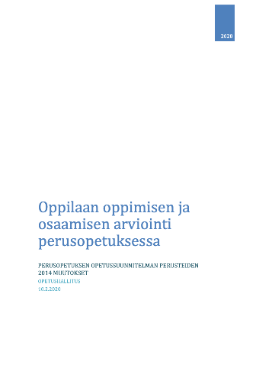
Summatiivinen arviointi perusopetuksen opetussuunnitelmassa
Kuvaa, kuinka hyvin ja missä määrin oppilas on saavuttanut opetussuunnitelmassa oppiaineille asetetut tavoitteet.
  Päättöarviointi kohdistuu oppiaineille asetettuihin tavoitteisiin perusopetuksen oppimäärän päättyessä.
Tehdään vähintään jokaisen lukuvuoden päätteeksi sekä perusopetuksen päättyessä.
Summatiivisen arvioinnin tekee aina oppilasta opettanut opettaja, tai jos opettajia on useita, opettajat yhdessä.
Opettajan tulee dokumentoida arvioinnit niistä näytöistä, jotka vaikuttavat oppilaan summatiiviseen arviointiin.
SUMMATIIVINEN ARVIOINTI NOSTAA ESIIN OSAAMISEN
Lähde:
Opetushallitus. 2020. Oppilaan oppimisen ja osaamisen arviointi perusopetuksessa. Perusopetuksen opetussuunnitelman perusteiden 2014 muutokset.

Slide 11
Huomioita formatiivisesta arvioinnista
Arviointia oppimista varten
Assessment for learning

Slide 12
Formatiivinen arviointi perusopetuksen opetussuunnitelmassa
  Kohdistuu oppimisen aikaiseen arviointiin → luonnollinen osa opetusta → arviointitietoa hyödynnetään myös opetuksen kehittämisessä
  Opintojen aikaista oppimista tukevaa, ohjaavaa ja kannustavaa toimintaa ja palautetta (opettajan ja oppijoiden välistä vuorovaikutusta)
  Tehtävänä ohjata ja tukea oppimista suhteessa asetettuihin tavoitteisiin
  Itsearviointi ja vertaispalaute ovat osa formatiivista arviointia
  Formatiivinen arviointi ei edellytä dokumentointia
  FORMATIIVINEN ARVIOINTI TUKEE OPPIMISPROSESSIA
Lähde: Opetushallitus. 2020. Oppilaan oppimisen ja osaamisen arviointi perusopetuksessa. Perusopetuksen opetussuunnitelman perusteiden 2014 muutokset.

Slide 13
Formatiivinen arviointi opettajan ja oppilaan näkökulmasta
Formatiivinen arviointi
Tuottaa ajantasaista tietoa oppilaan saavutuksista
Jotta voidaan seurata oppilaan yksilöllistä edistymistä sen selvittämiseksi
Jotta voidaan arvioida opetuksen onnistumista
Joka tähtää opetuksen muokkaamiseen
Joka varmistaa asioiden uudelleen opettamista
Mitä oppilas osaa tai ei osaa tehdä.
Mitä oppilas on oppinut tai ei ole oppinut.
Opetuksen kehittäminen
→ Opettaja käyttää
Oppimista tukeva arviointi
→ Oppilas käyttää
Lähde: Päivi Atjosen videolta ”arvioinnin ydinkäsitteiden äärellä” https://www.youtube.com/watch?v=4-XuNJ2FG5I

Slide 14
Pienryhmätehtävä formatiivisesta arvioinnista
1. Muodostakaa pienryhmät opettajan ohjeiden mukaan.
2. Perehtykää Päivi Atjosen teokseen Formatiivinen arviointi perusopetuksessa (uef.fi)
3. Sivulta 46 eteenpäin (luku 5) löydätte käytännön vinkkejä formatiivisesta arvioinnista.
4. Kirjoittakaa jokainen itsellenne muistiin 1-3 menetelmää, joita voisitte mahdollisesti käyttää kummikouluopetuksessa.
Jokaisen tulee kummikouluharjoittelun aikana käyttää vähintään yhtä formatiivisen arvioinnin menetelmää opetuksessaan.

Slide 15
Sinun tavoitteesi?
Meidän tavoitteemme?
Kirjaa ylös asioita, joita sinä haluaisit tällä kurssilla oppia >> Oppimispäiväkirjaan >> pohja löytyy pedanetin etusivulta (Tavoitteet, kurssipäiväkirja & raportti POHJA)
Käydään näitä pienryhmissä läpi
Notes:
Hyvä idea, nämä opiskelijoista kumpuavat tavoitteet voisi sitten palauttaa mieliin viimeistään loppuseminaarissa. Mietin, että pitäisikö vielä keskusteluttaa ja valmistaa ryhmää opetuksiin seuraavalla konkreetilla kysymyksellä: Miten pääset/pääsemme tavoitteeseen? Eli johtaisi keskusteluun opetuksiin valmistautumisesta…tämä tuli mieleen perjantain keskustelun pohjalta, kun Riitta painotti napakkaa aloitusta ja ryhmän haltuunottoa. Tein yhden dian näiden tavoitteiden perään tästä asiasta.

Slide 16
Kurssin tavoitteet
Oppilaisiin tutustuminen, kohtaaminen
Oppilaslähtöisyys
Tasapuolisuus oppilaita kohtaan
Oppilaan tuntemus => ryhmän tuntemus => ryhmänhallinta
Häiriökäyttäytymisen kontrolloinnin keinot
Spontaani toimiminen, yllättävät tilanteet
Fyysinen aktiivisuus

Slide 17
Miten pääsemme tavoitteisiin?
Mitä tarkalleen ottaen aion tehdä (valmistautuessani omaan opetuskertaani ja opetuskerran aikana) saavuttaakseni tavoitteeni?
Milloin, missä ja kenen kanssa teen näitä asioita?
Mitä teen, jos olen pulassa?

Slide 18
Toteutus
  Tapaaminen koululla klo 8.05
  Oppitunti klo 8.00-9.30 (Kristillinen koulu),
  Oppitunti klo 8.15-9.45 (Kypärämäki)
  Palautekeskustelu noin 60 min (maks. 11.15)

Slide 19
Opintojaksosta
Tutustumista opettajan työhön ja kouluyhteisön toimintaan
  Mahdollisuus, ei velvollisuus
  Vaatii vastuun ottamista
  Onnistuminen vaatii hyvää valmistautumista ja ryhmältä hyvää yhteistoimintaa
1 + 8 liikuntatuntia ja liikuntapäivä
Ei poissaoloja => sairastuessasi välittömästi yhteys Anuun/Suskiin
Päiväkirjan kirjoittaminen koko kurssin ajan
Kurssin päätteeksi loppuraportti

Slide 20
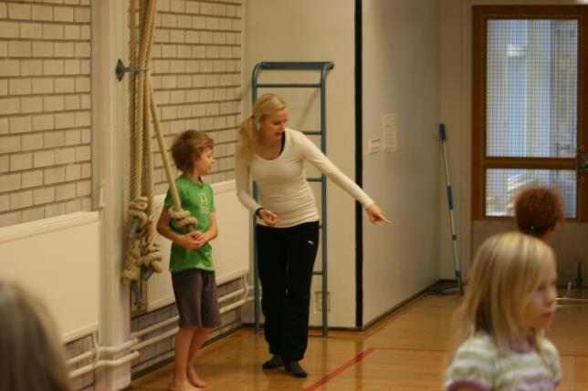
Huomioitavia asioita
Liikuntavarustus, pyöräilykypärä!
Liikunnan välinevarasto hyödynnettävissä
Aktiivisuus: ota kontaktia oppilaisiin
Ole ajoissa
Käyttäydy hyvin - Olet opettajan asemassa!

Slide 21
Opiskelijoiden roolit tunneilla
Vastuuopettaja
Apuopettaja
Seuraaja

Slide 22
Vastuuopettaja
Opetetaan pareittain
Vastuuopettajat suunnittelevat ja toteuttavat tunnin
Tuntisuunnitelmat kirjallisesti >> peda.netiin
Suunnitelma esitellään, kaikki opettajat mukaan!
  Takaraja tuntisuunnitelman palauttamiselle on keskiviikko klo 12 mennessä
  Sovi palautteen antamisesta Anun/Suskin kanssa
  Lähetä tuntisuunnitelma myös koulun opettajalle sähköpostilla
  Viimeistelty suunnitelma jaetaan koko ryhmän opiskelijoille viim. torstaina klo 16.00 (peda.net / drive tms.)

Slide 23
Apuopettaja / seuraaja
Vastuuopettaja voi hyödyntää apuopettajia sopimuksen mukaan
  Oppilaan turvallisuus
  Oppilaan etu
  Muista kuitenkin koulutuksemme päämäärä – tulevaisuudessa opetat yksin
Seuraaja >> Observointitehtävät
  oppilaan toiminta, opettajan toiminta, omien kummioppilaiden seuranta

